Slide 1
Python Fundamentos Semana 01
Pedro Valencia Morales
pvalenciam@uni.pe
www.linkedin.com/in/pedrovalenciamorales

Slide 2


Slide 3
Grupo WhatsApp
https://chat.whatsapp.com/FPQ9KuH72KDLLvmGakCzS3
Solo consultas escritas y en horarios prudentes.

Slide 4
Lenguajes naturales vs lenguajes de programación
Natural: oral, gestual, escrito
Programación: codigos

Slide 5
¿Qué compone a un lenguaje?
Un alfabeto
Léxico
Sintaxis
Semántica

Slide 6








Lenguaje máquina vs. lenguaje de alto nivel
Maquina: cercano al hardware
Binario
Alto nivel: cercano al natural
Python
Java
Visual basic
PHP
C++

Slide 7










Compilación vs. Interpretación
Compilar
Interpretar

Slide 8
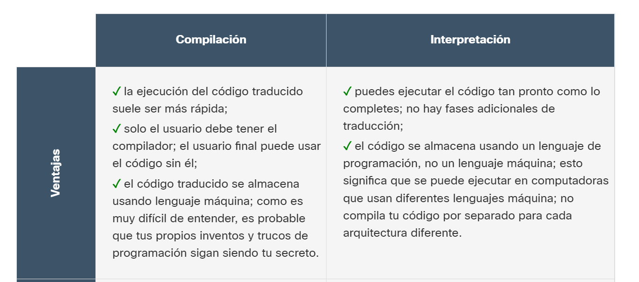

Slide 9
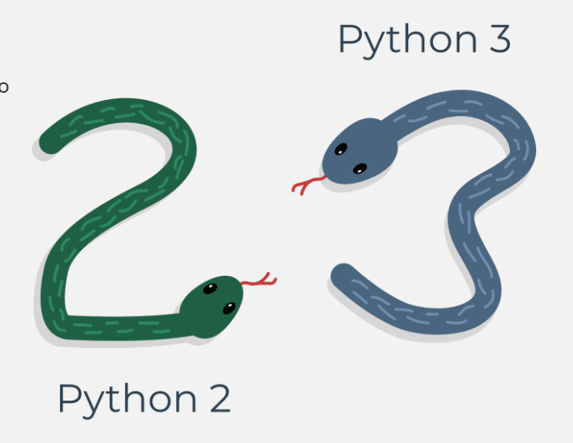
Versiones

Slide 10

Implementaciones

Slide 11
Descarga, instalación y configuración
https://www.python.org/downloads/

Slide 12
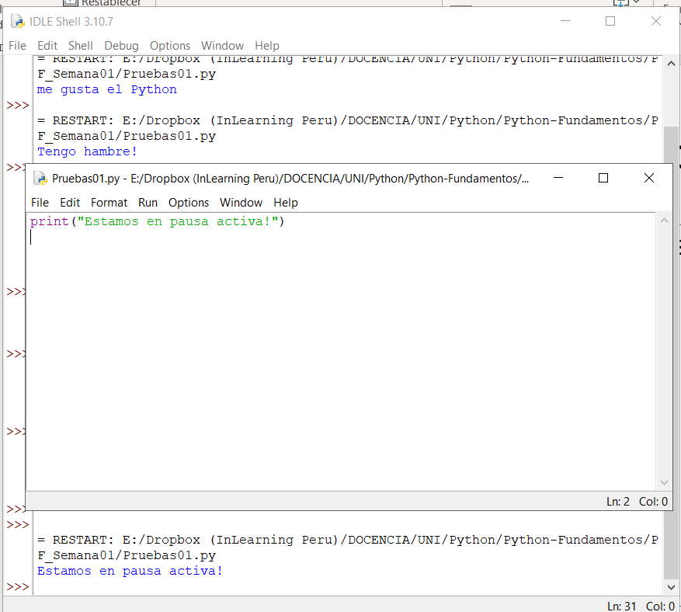
Prueba de ejecución

Slide 13






print()

Slide 14
Literal
Dato numérico, texto, lógico, cadena

Slide 15
Operadores
Símbolo que indica una relación entre literales
+ suma
- resta
* multiplicación
/ división real
// división entera
% módulo o residuo
** potencia

Slide 16
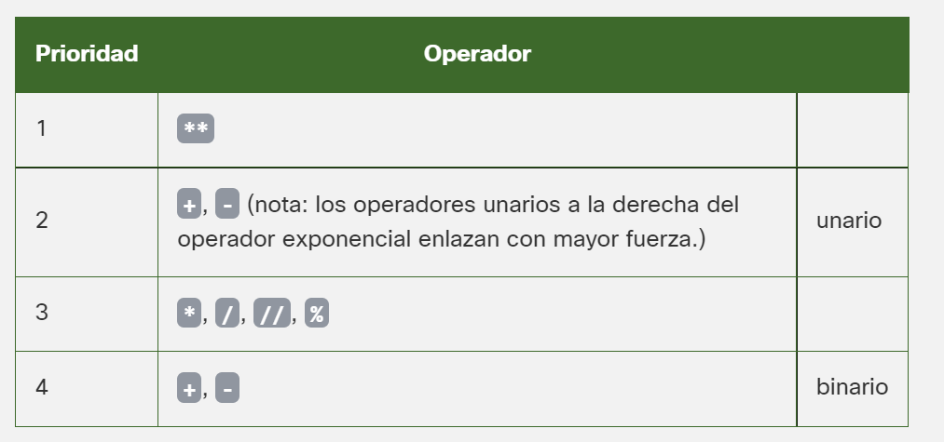
Jerarquia

Slide 17
variables
Espacio en la memoria con nombre, tipo de dato, tamaño para guardar un literal

Slide 18
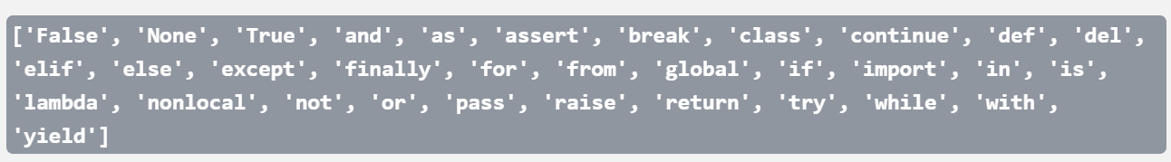
Palabras reservadas

Slide 19
Ejercicio
Evaluar la siguiente expresión para x= 1 y x=2
3x³ - 2x² + 3x - 1

Slide 20
Algoritmo y programa
Algoritmo: Una secuencia lógica ordenada de instrucciones con el propósito de dar solución
Programa: algoritmo codificado en un lenguaje de programación

Slide 21
Ejercicios
Escribir un programa que convierta un valor dado en grados Fahrenheit a grados Celsius. Recordar que la fórmula para la conversión es:
C = (F-32)*5/9
2. Realiza un programa que reciba una cantidad de minutos y muestre por pantalla a cuantas horas y minutos corresponde. Por ejemplo: 1000 minutos son 16 horas y 40 minutos.
3. Dado un numero de 2 dígitos, hallar un segundo numero con los digitos en orden inverso. Ejemplo: 35 ➔ 53

Slide 22
Ejercicios
3. Dado un numero de 2 dígitos, hallar un segundo numero con los dígitos en orden inverso. Ejemplo: 35 ➔ 53
4. Un vendedor recibe un sueldo base mas un 10% extra por comisión de sus ventas. El vendedor desea saber cuanto dinero obtendrá por concepto de comisiones por las tres ventas que realiza en el mes y el total que recibirá en el mes tomando en cuenta su sueldo base y comisiones.
5. Un ciclista parte de una ciudad A a las HH horas, MM minutos y SS segundos. El tiempo de viaje hasta llegar a otra ciudad B es de T segundos. Escribir un algoritmo que determine la hora de llegada a la ciudad B.

Slide 23
